Slide 1
2020秋季学期数值分析
第一次大作业说明
截止时间：2020-11-9

Slide 2
背景
2019年12月，新型冠状病毒引发肺炎疫情，给世界人民带来了极大的痛苦和损失。时至今日我国通过有力的防控措施已经较好地控制了疫情，但在海外的许多国家，疫情仍然在继续爆发，感染人数不断上升。
本次大作业将通过传染病学SI模型对疫情传播进行分析。

Slide 3
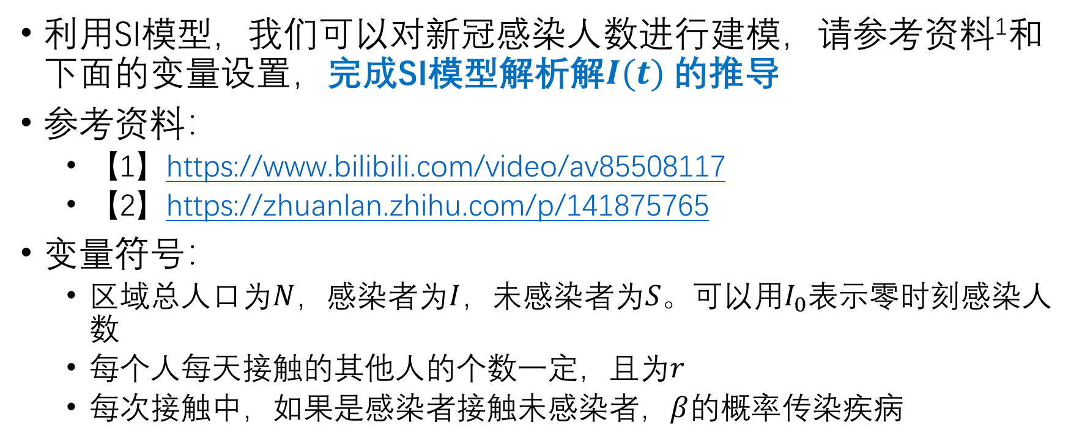
1.传染病学SI模型
利用SI模型，我们可以对新冠感染人数进行建模，请参考资料¹和下面的变量设置，完成SI模型解析解$I(t)$的推导
参考资料：
  【1】https://www.bilibili.com/video/av85508117
  【2】https://zhuanlan.zhihu.com/p/141875765
变量符号：
  区域总人口为$N$，感染者为$I$，未感染者为$S。$可以用$I_{0}$表示零时刻感染人数
  每个人每天接触的其他人的个数一定，且为$r$
  每次接触中，如果是感染者接触未感染者，$β$的概率传染疾病

Slide 4
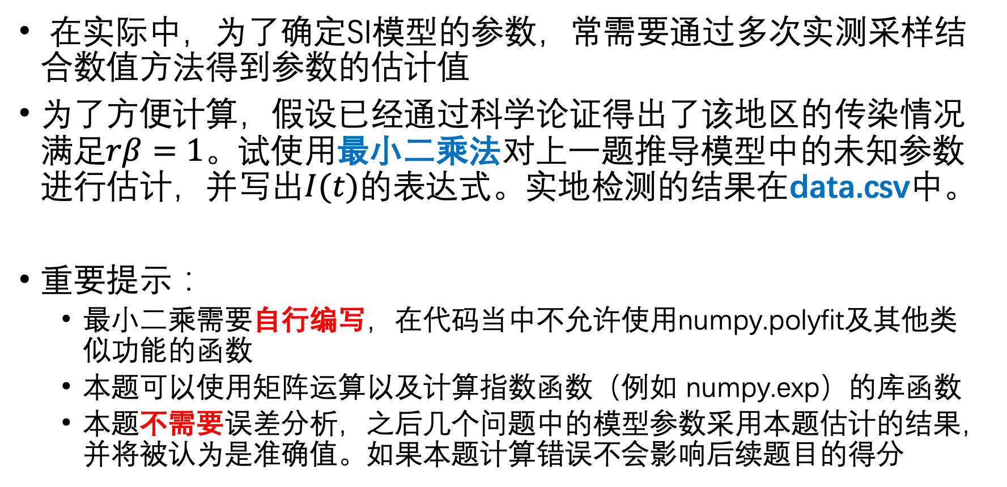
2.最小二乘法SI模型参数估计
在实际中，为了确定SI模型的参数，常需要通过多次实测采样结合数值方法得到参数的估计值
为了方便计算，假设已经通过科学论证得出了该地区的传染情况满足$rβ=1$。试使用最小二乘法对上一题推导模型中的未知参数进行估计，并写出$I(t)$的表达式。实地检测的结果在data.csv中。
重要提示：
  最小二乘需要自行编写，在代码当中不允许使用numpy.polyfit及其他类似功能的函数
  本题可以使用矩阵运算以及计算指数函数（例如 numpy.exp）的库函数
  本题不需要误差分析，之后几个问题中的模型参数采用本题估计的结果，并将被认为是准确值。如果本题计算错误不会影响后续题目的得分

Slide 5
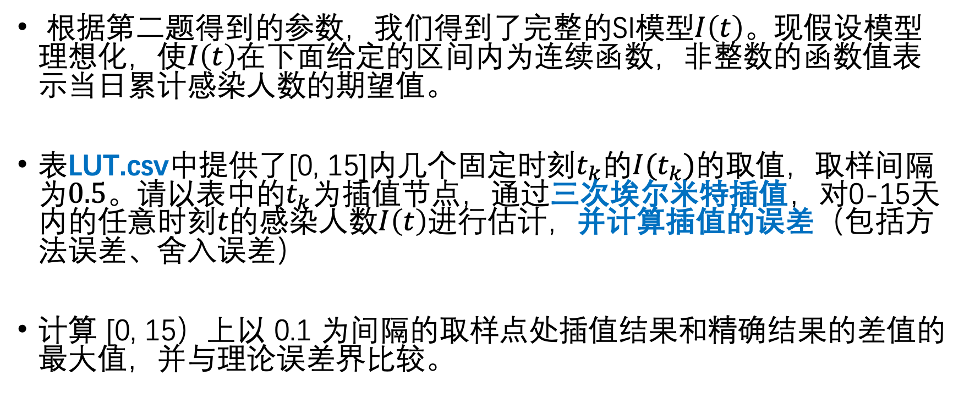
3.插值法SI模型感染人数估计
根据第二题得到的参数，我们得到了完整的SI模型$I\left(t\right)。$现假设模型理想化，使$I\left(t\right)在$下面给定的区间内为连续函数，非整数的函数值表示当日累计感染人数的期望值。
表LUT.csv中提供了[0, 15]内几个固定时刻$t_{k}$的$I{(t}_{k})$的取值，取样间隔为$0.5$。请以表中的$t_{k}$为插值节点，通过三次埃尔米特插值，对0-15天内的任意时刻$t$的感染人数$I\left(t\right)$进行估计，并计算插值的误差（包括方法误差、舍入误差）
计算 [0, 15）上以 0.1 为间隔的取样点处插值结果和精确结果的差值的最大值，并与理论误差界比较。

Slide 6

重要提示：
  LUT.csv 中的$I_{k}$是精确到小数点后五位的，需要考虑这一过程的舍入误差
  不需要考虑$t_{k}$本身的误差，以及给定的任意时间$t的$误差
  在本题中误差分析报告中，请给出严谨的推导过程

Slide 7
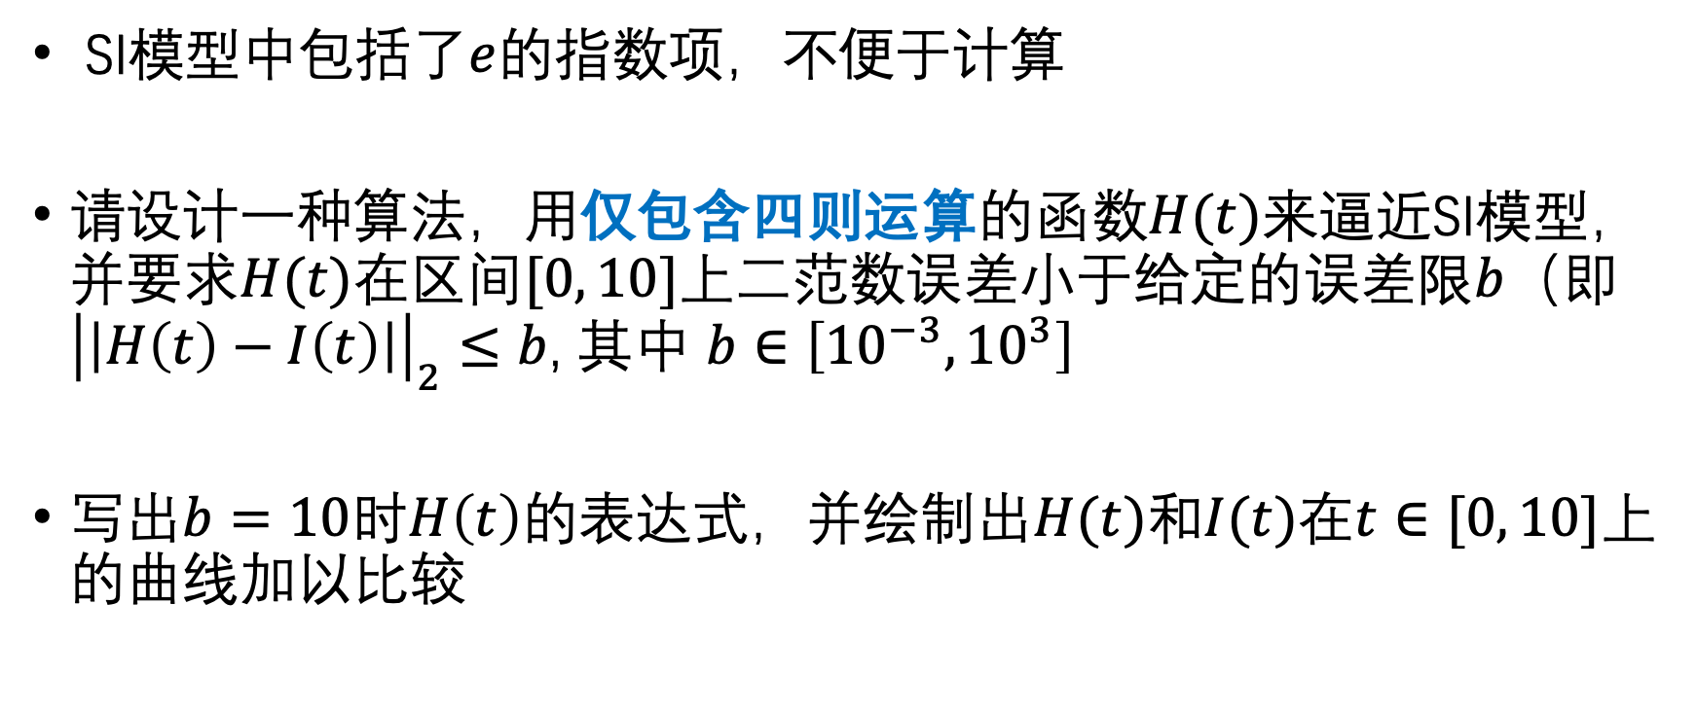
4.逼近法绘制SI模型简化曲线
SI模型中包括了$e$的指数项，不便于计算
请设计一种算法，用仅包含四则运算的函数$H(t)$来逼近SI模型，并要求$H(t)$在区间$[0, 10]$上二范数误差小于给定的误差限$b$（即${\left|\left|H\left(t\right)−I\left(t\right)\right|\right|}_{2}≤b$, 其中 $b∈\left[{10}^{−3}, {10}^{3}\right]$
写出$b=10$时$H\left(t\right)$的表达式，并绘制出$H(t)$和$I(t)$在$t∈[0, 10]$上的曲线加以比较

Slide 8
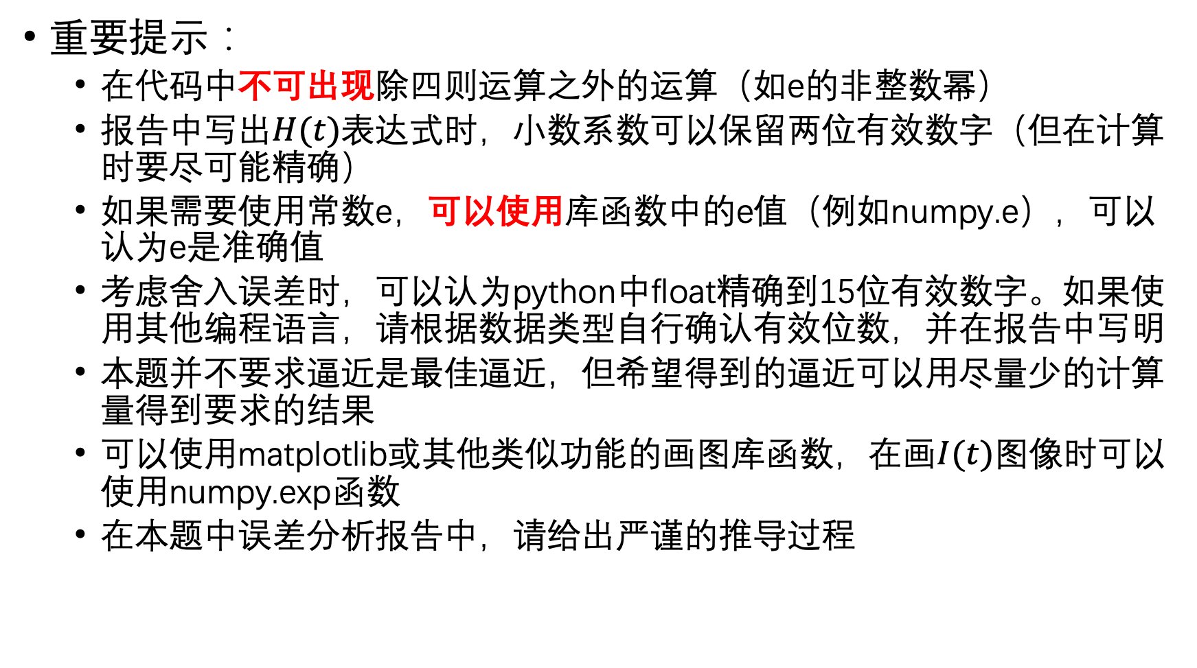
重要提示：
  在代码中不可出现除四则运算之外的运算（如e的非整数幂）
  报告中写出$H(t)$表达式时，小数系数可以保留两位有效数字（但在计算时要尽可能精确）
  如果需要使用常数e，可以使用库函数中的e值（例如numpy.e），可以认为e是准确值
  考虑舍入误差时，可以认为python中float精确到15位有效数字。如果使用其他编程语言，请根据数据类型自行确认有效位数，并在报告中写明
  本题并不要求逼近是最佳逼近，但希望得到的逼近可以用尽量少的计算量得到要求的结果
  可以使用matplotlib或其他类似功能的画图库函数，在画$I(t)$图像时可以使用numpy.exp函数
  在本题中误差分析报告中，请给出严谨的推导过程

Slide 9
总体要求
独立完成
  自行编写全部算法，对于大作业抄袭与被抄袭者，本次作业以0分处理。两次大作业均为0分不能参与期末考试
  请在作业最终截止前不要在github公开代码，否则可能被作为“被抄袭者”
代码要求：
  在python、matlab、C、C++、C#中任意选择一种作为编程语言
  除作业说明中提到的库函数，不允许使用别的库函数。使用C系列可以自行寻找可用的矩阵运算库
  代码要求至少能在下面之一种环境中运行
    Windows：Visual Studio 2010及以后版本（提供源码和exe）；python3.5+或2.7+；matlab2018+
    Linux：GCC4以上（请提供源码和makefile）；python3.5+或2.7+； matlab2018+
  需要适当注释，并提供readme文件，在其中说明详细的环境信息
  如果无法运行，将有一次使用自己的电脑现场调试的机会

Slide 10
总体要求
代码要求
  C、C++、C#打包前请删除预编译的头文件（Pre-Compiled Header），IntelliSense数据库文件（如果有 的话）。充分减少压缩包的大小
  程序运行崩溃、异常退出及明显的内存泄露会被扣分；
  代码会进行查重，核心代码重复将被认为是抄袭
报告要求
  使用中文、A4常规边距、单栏、正文字号5号、1.5倍行距、总体不超过6页，使用pdf格式提交
  报告内不要粘贴代码
  报告内容应当包括：方案设计中必要的数学推导、误差分析、作图结果
  报告会进行查重，10%重复率将认为是抄袭

Slide 11
总体要求
提交要求
  压缩包提交，内容包括实验报告、源码可执行文件等（详见代码要求）
  将所有文件放在一个文件夹后再对文件夹压缩。文件夹和压缩包均命名为“学号_姓名_班级_大作业1”
  DDL：11月9日。如果因为重大事件（毕业汇演、电子设计大赛等）或考试（TOFEL、GRE等）无法按期提交，可以再截止48小时前提出申请。最长延期申请是2周。
  缺交作业按照0分计算。期末补交的缺交作业（包括超期的延期作业）按照60%计算
答疑
  大作业相关答疑请联系陈炜祥、赵文亮。大作业方面的答疑暂时只接受题目或要求的表述不明以及题目中的争议性问题

